Slide 1


会议费文件修订
以及项目经费使用常见问题
中国科学院半导体所财务资产处
2024年4月26日

Slide 2
会议费文件修订注意事项
1
目录
CONTENTS
项目经费使用常见问题
2

Slide 3
新修订制度注意事项
综合办公室负责行政类会议申请的审批、会议计划管理及大型会议费公示，科技管理与成果处负责科研类会议中民口类课题（含纵向和横向课题）申请的审批，高技术发展与质量控制处负责科研类会议中高技术类课题（含纵向和横向课题）申请的审批。
明确归口
1、举办的无外地代表参加的会议，原则上不安排住宿，因特殊需要的，应在会议申请审批表中填写“特殊情况说明”，报分管所领导审批。
2、各部门举办的会议，需严格控制会期时间。如因科研项目需要，会议时间超过规定会期的，应在会议申请审批表中填写“特殊情况说明”，注明具体会议日程，报分管所领导审批。
特殊情况

Slide 4
新修订制度注意事项
线下会议费综合定额标准为550元/人/天
定额标准
住宿费 | 伙食费 | 其他费用 | 合 计
340 | 130 | 80 | 550
1、未实际发生的费用项目不得参与调剂。
2、为杜绝会议中出现奢靡之风，对发生了伙食费的会议，原则上伙食费标准不得超过130元/人/天，会议用餐需附菜单明细小票。
3、只有所内人员参加的会议，一般应在研究所内召开，无合理理由在所外举办而发生的会议费不予报销。
4、其他费用中不再包含使用研究所内部会议室发生的场地占用费。

Slide 5
新修订制度注意事项
研究所举办的会议一般为四类会议，会议报到和离开时间合计不得超过1天，会期原则上不得超过1天半，其中传达布置类会议不得超过1天。
会议时间
1、不得到国家和科学院明令禁止的风景名胜区召开会议。
2、严格控制会议用餐菜品种类、数量和分量，不安排宴请，不上烟酒（包括自带酒）。
3、会议费中不允许报销水果、礼品费。
4、会议期间发生的所有票据须按会议集中一次报销，不得零星或分次报销。
明令禁止

Slide 6
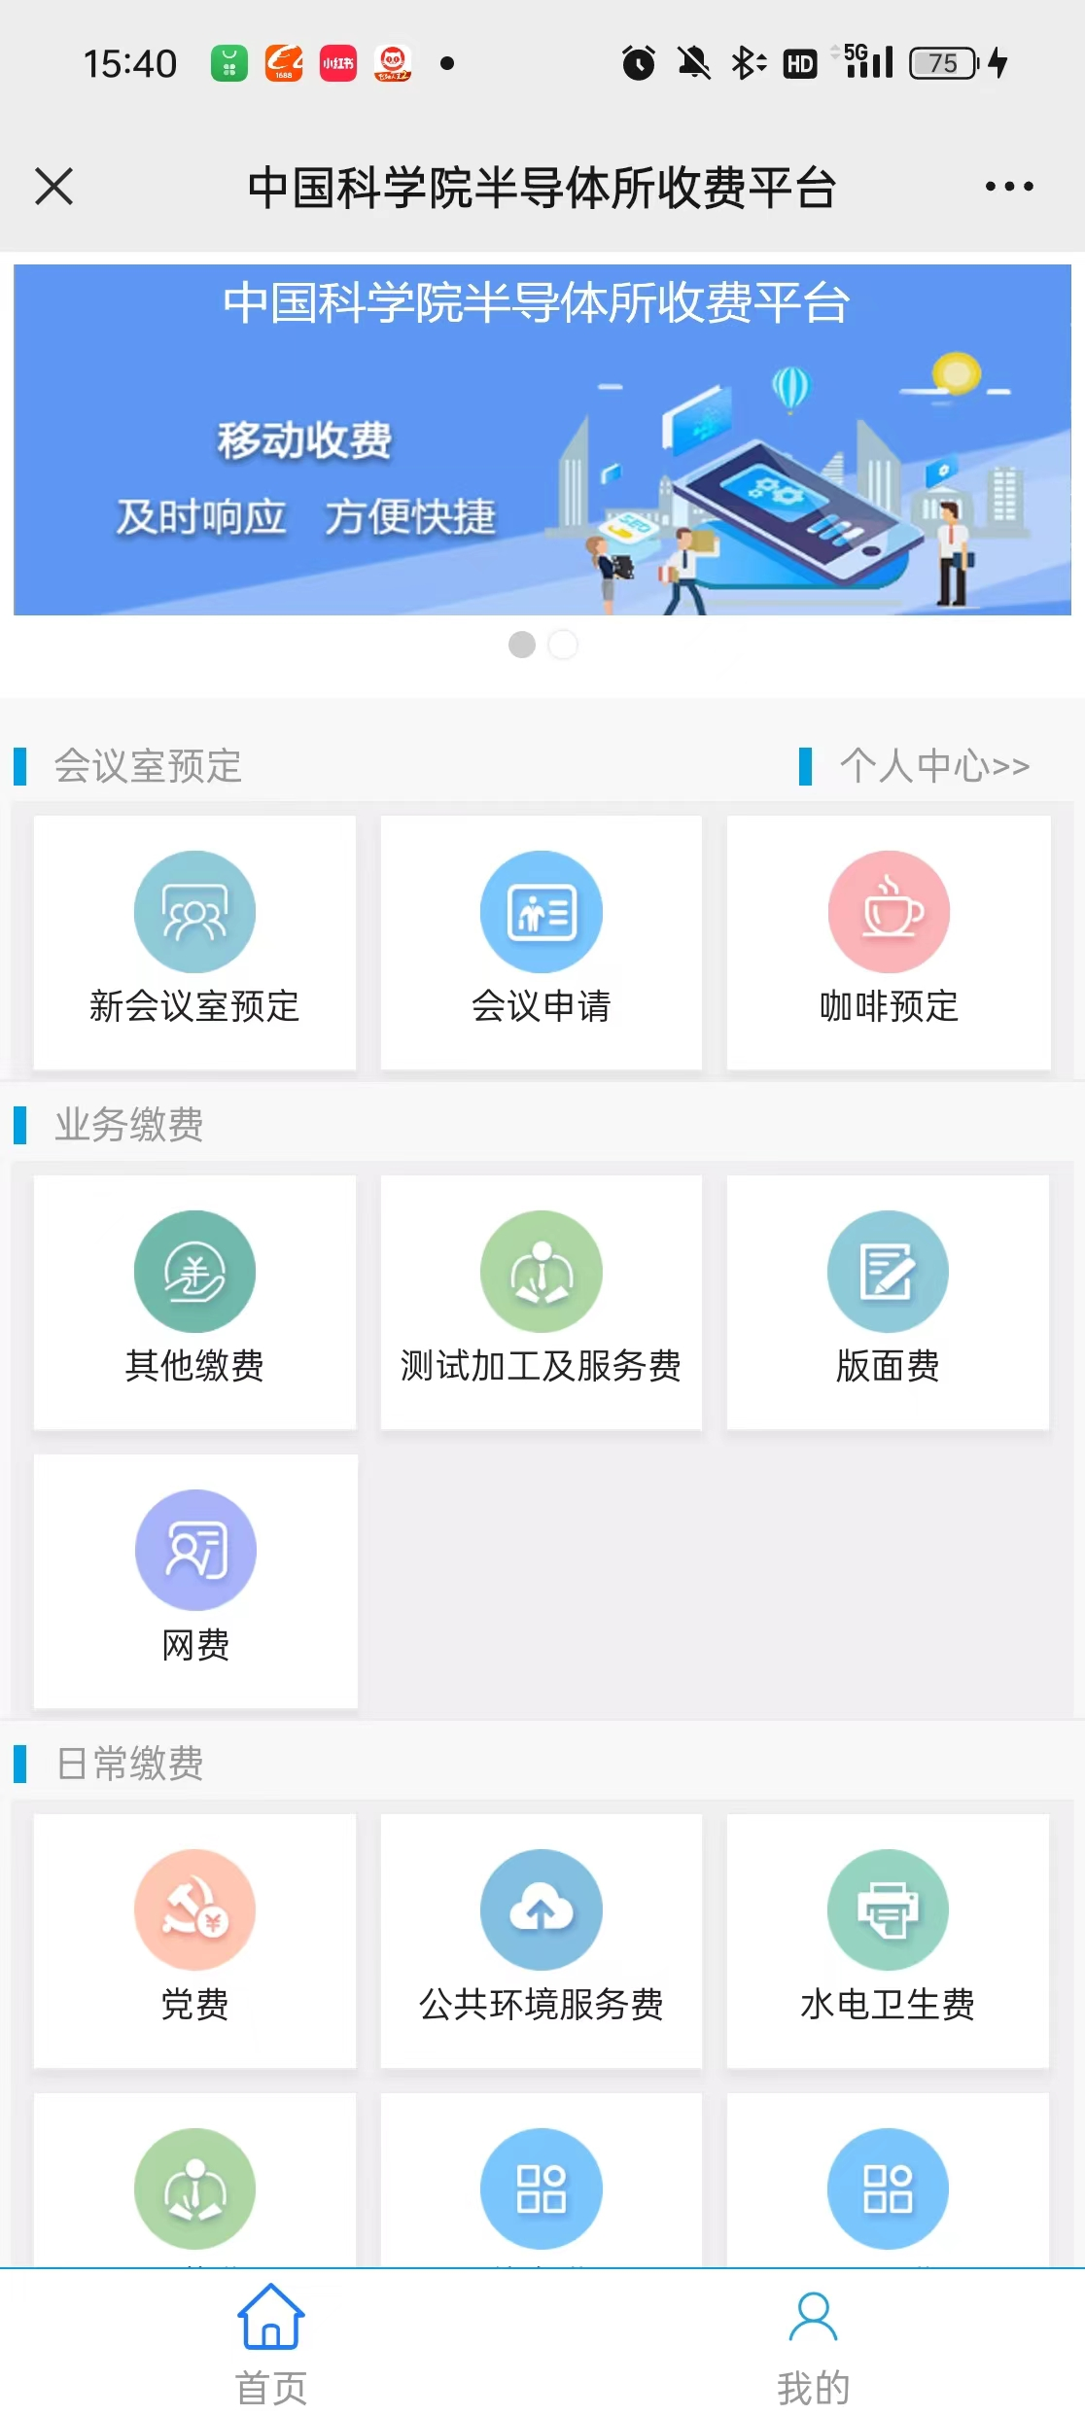
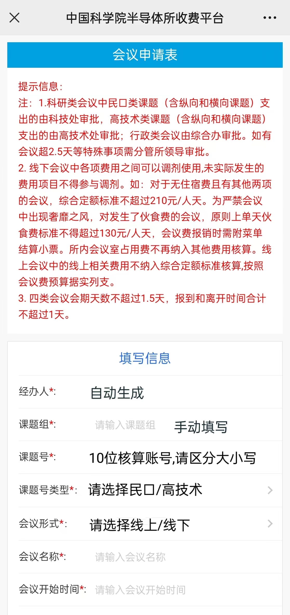
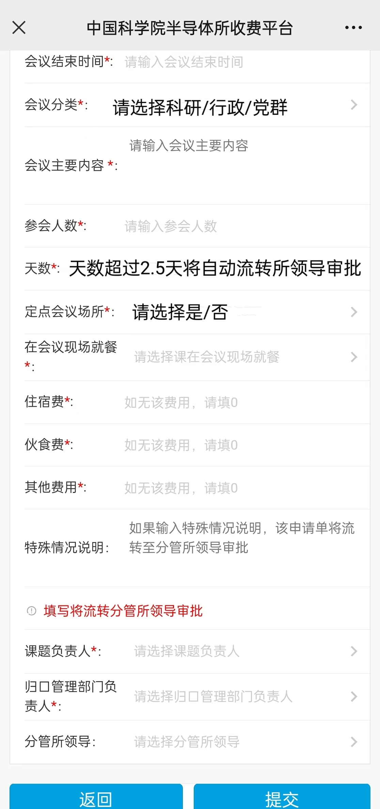
场地使用费
会议申请表
所内临时性缴费

Slide 7
项目经费使用常见问题
民口及院项目类课题
版面费：大于2万元以上，需经学术委员会审批。
先导项目等重点项目：第一标注、附论文首页以及标注页。
间接经费：论文润色费、零星维修费、日用杂品、房租、取暖费、网费、办公电脑、绩效等。
奖励经费：超预算支出
课题审计请关注： 项目及任务相关性、预算相关性

Slide 8
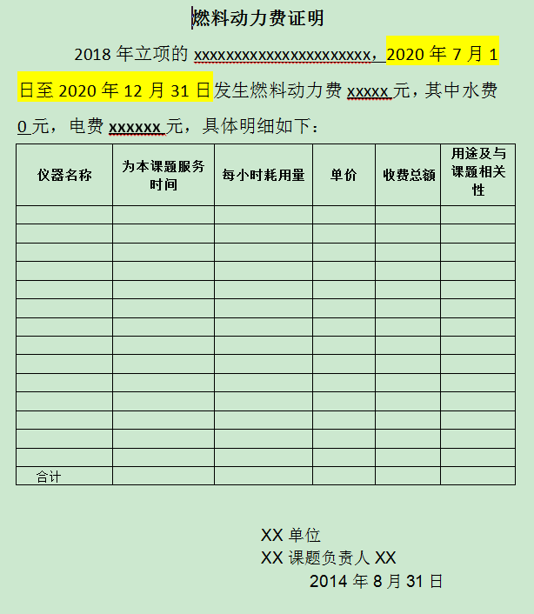
项目经费使用常见问题
燃料动力费证明模板
文件依据：《中国科学院半导体研究所水、电管理办法》半发建字〔2022〕2号

Slide 9
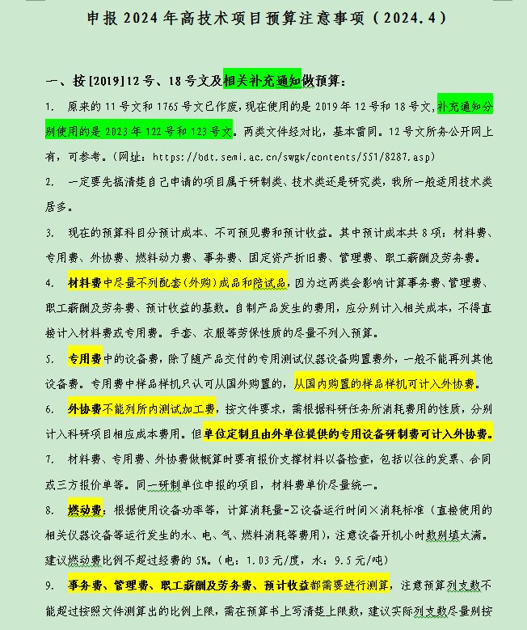

项目经费使用常见问题
高技术类课题

Slide 10
项目经费使用常见问题
高技术类课题 [2019]12号、18号文及补充通知
1.材料费中尽量不列配套（外购）成品和陪试品。
2.外协费不能列所内测试加工费。
3.燃动费：根据使用设备功率等，计算消耗量=Σ设备运行时间×消耗标准（直接使用的相关仪器设备等运行发生的水、电、气、燃料消耗等费用），注意设备开机小时数别填太满。建议燃动费比例不超过经费的5%。（电：1.03元/度，水：9.5元/吨）
4.事务费、管理费、职工薪酬及劳务费、预计收益都需要进行测算，建议实际列支数尽量别按上限填写，要留有余地。

Slide 11
项目经费使用常见问题
高技术类课题 [2019]12号、18号文及补充通知
5.管理费：从2023年8月份开始，研制类、技术类、研究类项目的管理费测算比例，分别由12%、15%、20%调减至8%、10%、13%。临聘人员“五险一金”等费用调至“职工薪酬及劳务费”
6.职工薪酬及劳务费：建议实际预算数控制在总经费的17-19%左右。
注意：职工薪酬及劳务费中可以列支在编人员绩效，聘用人员、博士后工资及社保，研究生工资等。
7.通过验收的项目，结余资金可留作单位继续使用。

Slide 12
项目经费使用常见问题
高技术类 [2017]8号文及补充通知
1.外部协作费：只能用于委托外单位的测试加工等费用。
2. 劳务费：列支聘用人员工资及社保，研究生工资，不建议列支博士后工资。
3. 预算调整：
（1）2023年12月前立项的项目，注意项目执行中设备费、劳务费、专家咨询费和间接费用不能调增。但因设备型号调整确需调增设备费的，由项目组提出调整预算方案，按研究所程序审核后执行。
（2）2023年12月后立项的项目，项目经费总预算和间接费用比例不变的前提下，可自主调整明细预算，并履行预算调整手续。

Slide 13
项目经费使用常见问题
高技术类 [2017]8号文及补充通知
4.经费额度1000万元以上项目需委托有资质的第三方审计，审计费列入直接费用中的“其他支出”科目。执行18号文的项目，审计费列入“管理费”科目。
5．KJW项目按总预算验收，要求不能有结余，项目结题后有结余资金的，有被收回风险（包括未拨付的尾款）。分别如下：
（1）实行包干制的项目，结余不收回。
（2）一次通过验收的，结余资金收回50%。
（3）允予通过的，结余资金全部收回。
（4）验收不通过的，间接费用中的绩效支出全部核减，结余资金全部收回。

Slide 14
谢谢！

